Slide 1

工作伦理与消费社会
FASHION

Slide 2


01 塑造工作伦理勤奋-理性-再投入-积累
02 从工作伦理到消费美学
04 工作伦理与新贫阶层
目录/CONTENTS
slide : <number>

Slide 3
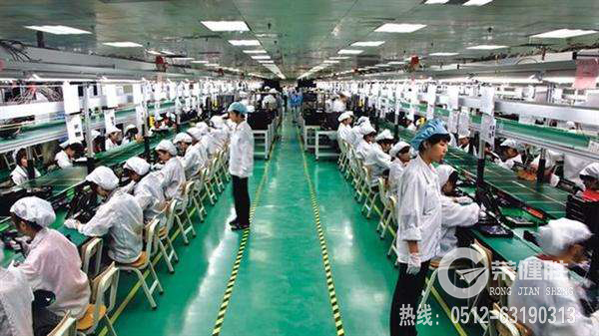
工厂图片，过一遍每page 和每句话的逻辑
工作伦理：成为生产者

Slide 4
新教伦理：奠定理性化和伦理化基础（财富的正当性与贫穷的不正当性）
驱策人们去工作：个人自主到由他人做主
工作或灭亡：制造生产者
塑造工作伦理
S E C T I O N
01.
slide : <number>

Slide 5
劳动被破坏
工匠与其工作之间的亲密关系传统主义-市场劳工：鞋店-自主性
工作伦理乃是向自由、自主性的放弃亲密-道德十字架、螺丝人生
权力的斗争：以工作获得生活所需具有高贵的伦理价值 别无选择且必要之事
工匠转变为劳工：市场不带情感、成本效益的理性
强迫劳工接受一种不尊贵、也不呼唤道德尊严的生活 “能够做到”比“需要做些什么”重要 值得做、需要做和努力分离
人类需要与为生产努力的逻辑及努力限度毫不相干为资本积累

Slide 6
工作伦理“布道”的基础：一种建构性（传统和新）的视野
技术与科技（工业革命）让人信服于这种改变是一种进步
合理将如此矛盾的状态统一的是人类自信于对自然的支配改造
祛魅 ：可认知、可改造的对象
不能适应于该情况、保留与自然和谐、非征服状态是落后
前工业的自足精神（选择、决策、反思、积累、完成）
工业时代：围绕机器螺丝丁般臣服于令人疲乏的机械与管理

Slide 7
制造生产者
（一） 制造和淘汰：一石二鸟（道德优越）
1 解决急速兴起的工业劳动力供应问题；
2处理掉因某种理由未能赶上环境变迁、无法在新情势下糊口求生存的人；
“传统”代表了工作伦理要起而对抗的对象（宁愿饿死也不愿努力奋斗）

Slide 8
社会结构中的“穷人”
无法与不愿意适应新制度的穷人（真穷与懒惰）---济贫院
成为评估工厂生活品质的参照
作为悲惨生活的展示提醒工作的“优越性”
生活窘迫但道德高尚
别无选择的“选择”成为高尚的生活
工作伦理被作为成为工业化社会道德完善的选项

Slide 9
作为社会伦理的价值

Slide 10
（一）规训
诱导众人辛勤工作，并让辛劳工作成为习惯
“放弃自由的苦行”被毫无隐瞒的当作神圣（生硬）
为未来收获而必须付出的合理代价
“工作”被视为为国家带来荣誉和财富，为劳工本身带来道德提升，值得颂扬的活动

Slide 11
（二）秩序（现代工业的古典时期）
工作是个人生活、社会秩序、以及整个社会存续能力的枢纽
个人生活：工资（男性人口顺从于规训，乃是父权家庭和社会系统保障）
工作：定位点，其他生活轨迹和社交都据此筹划安排
没有工作意味着被排除在正常“秩序”之外
工厂作为现代社会的主要机构也制造出现代国家的顺民

Slide 12
（三） 制度：实现资本与劳动的商品化
工作伦理要求众人奉献于“成为劳工的生活”
自动自发拥抱新经济体在国家助阵下制造无可逃遁的处境
工作伦理呼吁社会成员的道德责任、使命与志业
工作伦理是引领现代社会制度出场的重要工具

Slide 13
（四）工作伦理：没有高下和贵贱
工作本身千差万别，带来不同价值认同感
没有任何工作是毫无价值与有所贬损的
所有工作都增加人类尊严
工作伦理传递“平等”的讯息

Slide 14
从“更好”到“更多”
“工作便是良善，不工作乃是邪恶”的道德选择
工作作为制度的被迫性，完全消除了选择（分裂与不稳定性）
美国模式的出现是一种启发：消费作为补偿与替代
不再强调勤奋工作是通往道德优越的通道，而是赚更多的钱
为生产社会转型为消费社会做了铺垫

Slide 15
01 塑造工作伦理
02 从工作伦理到消费美学
04 工作伦理与新贫阶层
目录/CONTENTS
slide : <number>

Slide 16
消费者：有能力和意愿做好消费者
造就消费者：“选择”抵消“无选择”
以美学评判的工作
事业乃属特权：精英阶层
从工作伦理到消费美学
02.
S E C T I O N
slide : <number>

Slide 17
消费遵循经济规律
意味着占有（个人主义）
意味着破坏
意味着边际效益递减
意味着诱惑-失去诱惑
作为消费者意味着经济利润的贡献

Slide 18
消费者行为——应该即刻满足，具有双重的意思
满足应该在完成消费所需时间结束之际消失，时间应该缩减到最短
必须让他们不断暴露在新的诱惑之下，以便一直保持激动状态
掌控他们转移注意力的诱饵，为不满足提供出路：你以为你已经看到了全部了?你根本什么还没有看到
顺利运转的消费社会，消费者积极让自己接受诱惑（市场利益的传送带）
欲望并不欲求满足，欲望欲求的是欲望

Slide 19
《归途列车》
建立起“打工”与“自由”的连接是什么？26：17-36：00

Slide 20

消费隐含的优越性
消费是彻底个别、孤立，最终肯定个体的活动
消费购物，受到颂扬的是选择与消费的个别性
消费行为是个人意愿、特性的表征行为

Slide 21
工作伦理为物质补偿所替代（美国梦：阶级向上流动的欲望）
一种生活方式
工作可以获得金钱和独立
金钱可以买到“自由”
工作演变成为了自由快乐而短暂付出的代价

Slide 22
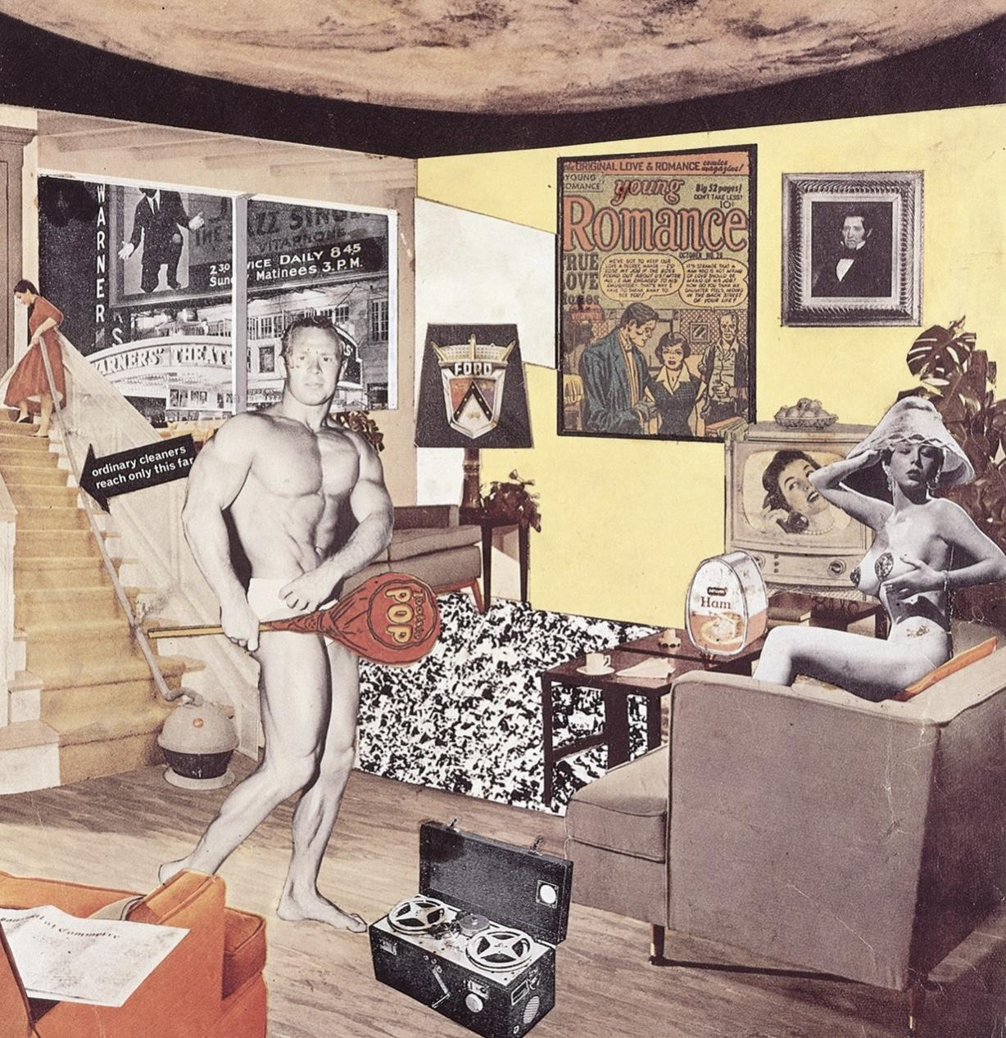
自由意志与消费主义
到底是什么让今天的家庭如此不同，
如此迷人？

Slide 23
缔造消费者——“选择”即“自由”
制度结构下的被迫
被训练成为消费者，有十足的理由觉得是在掌控 美国商店购物
强制却是以一种自由意志的形式展现在他们面前
拒绝效忠于展现出来的任何一个无穷选择，而只效忠于从事选择本身

Slide 24
背景（资本驱动的消费社会）
经济成长是现代衡量事情是否正常、是否循规蹈矩的主要目标
成长并不是依赖于“国家生产力”而是消费者的蓬勃活力
（生产-消费资本获利---生产角色向消费角色的转换）
经济导向了短周期和不确定性的生产
市场灵活性的需求造就了职业选择的被动性
日渐风行的工作弹性代表了没有规则可循的雇佣和解雇游戏

Slide 25
被动性可以在消费行为的主动性中得到补偿
消费欲望
消费中每个当下的认同，都无法持久
文化风尚爆炸般进入公众浮华世界，迅速赢得和失去公众的注意
（过时）
个体的被动性在消费中被选择和掌控所肯定
视“选择”为上：以“消费”选择来抵消社会体制的无选择
（商场里可以购买、不会持续多久，可以替换的象征标记，似乎正是迎合当代生活挑战所需的东西）

Slide 26
资本造就的灵活性职业角色
周转流动性、成本缩减服务于资本获利的需求
工作的弹性、灵活性、多变和失业成为常态
拥有弹性、多元变动不居的职场选择（职业的传承与稳定性p39）；
EG周薇：雍福会的市场推广、桂林公馆的市场推广、中医会所、茶园
翻新产品和服务的短暂性规律造就了作为消费者的职场人
寻求自我认同（多元和变动），在社会里寻求位置，需要每天走访市场
认可资本市场机遇性选择的个体（选择和变动）

Slide 27
作为职场人的消费者被动为“自由”意志的转化
消费正希冀于变动不居的认同与转移
完成消费者志业意味着更多选择，无论这是否导致更多消费
作为劳动力的工作者在消费欲望下更相信“选择”
消灭选择的副作用，形同消灭了人类身上的消费者（没得选的工作）
欲求和诉诸“下一个”的乐观精神背后，（市场）勃勃的野心
作为消费者和作为工作者都符合了市场的预期

Slide 28
被动为“自由”的转化
消费物的性质与当代认同特有的情感矛盾之间，有一种预先注定的和谐共鸣
认同就像消费物一样，有待被占用和拥有
“自我的建构”通过“这一过程”永远在发生
市场提供了能够在变动不居中期许“未来更精彩”的能力

Slide 29
消费社会的转型完成
选择的自由设定了消费者社会里的层级阶级
经济利得成为自主与自我肯定之雄心的唯一表现
确定以金钱报偿来评估人类价值与尊严的倾向
这将人类的动机和自由的渴望坚定不移的转向了消费

Slide 30
消费者：有能力和意愿做好消费者
造就消费者：“选择”抵消“无选择”
以美学评判的工作
事业乃属特权：精英阶层
从工作伦理到消费美学
02.
S E C T I O N
slide : <number>

Slide 31

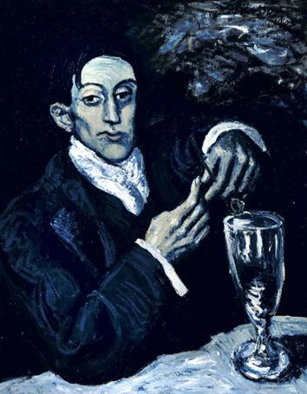
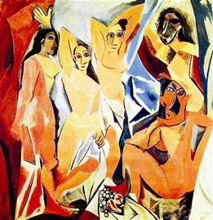
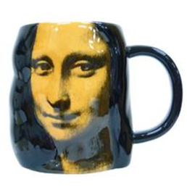
被解放的“物”（红纱巾）
毕加索画展

Slide 32
消费与美学强制成为享乐
多样而丰富的消费，必须在消费者面前显得有如享乐的权利，而非必须忍受的责任
消费者必须受到美学与兴趣引导，而非伦理规范
整合消费者社会、维持轨道，拯救资本主义扩张免于危机的，不是伦理而是美学
审美让消费的强制性成为美学实践、体验和享受

Slide 33
无法决定选择的时机，只能随时跟进
（消费与伦理、体验与责任）
美学的奖励是崇高的经验（伦理赋予尽忠职守至高道德价值）
经验的追寻没有理由要延迟（责任的时间）
无法决定令人心神慌乱的经验机会，什么时候会出现
在机会满地的所在，要抵达现场
消费的美学体验需要的是实践智慧
空中滑翔、打卡网红店的行为

Slide 34
美学支配了工作伦理占据的位置
（工作伦理的实际废除）
世界是个有日益强烈的感觉和经验的庞大基体（被经历&被承受）
依其引发感觉和经验的能力来评判诱发欲望的能力（乐趣&义务）
消费者追寻最快乐阶段比满足本身更为满足
（“选择”体现个体价值&协同统一的规范、有门槛的实践）
“工作”（符合标准）也受到美学经验控制成为需要被经历的体验

Slide 35
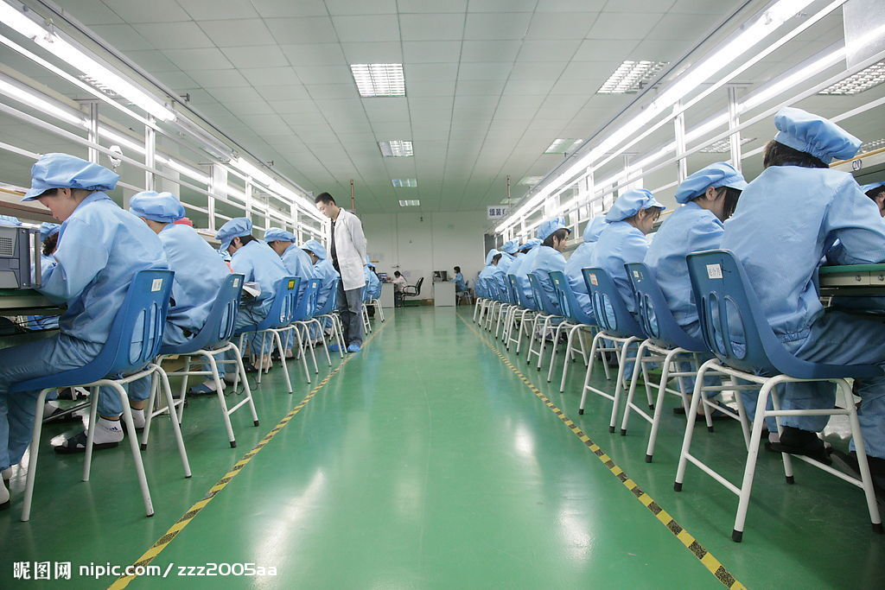

Slide 36
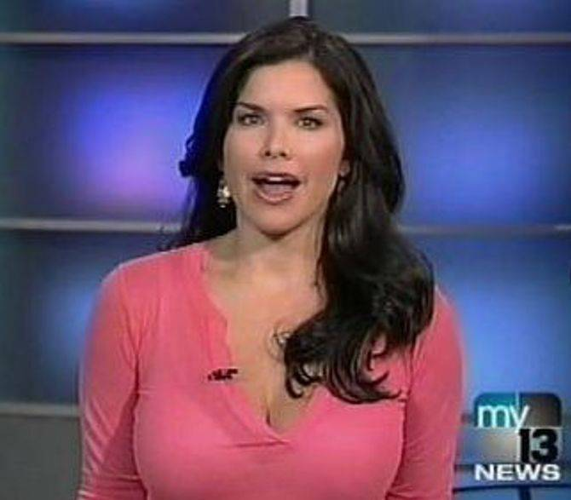




Slide 37
工作成为生命经验的一种方式而不是谋生手段
实现个体价值的方式
不是强烈的伦理关注焦点
以产生愉悦经验和价值评判能力来评价
无法提供“真实满足”，便是没有价值的工作

Slide 38
二 志业（事业）乃属特权
高尚的职业要求像艺术鉴赏一般——品味良好、有修养、辨别力、无私的奉献，以及大量的学校教育
工作必须有趣——多彩多姿、刺激兴奋、容许冒险
单调、重复、例行公事、平淡无奇、不容创新、无法挑战智力，没有自我检测和自我肯定的机会
工作审美强调的是区别、看重差异
（某些工作是有趣的，某些工作是无聊的）

Slide 39
精英阶层示范着工作伦理
工作的美学价值在消费者社会里已经转变为强大的阶属化因素
工作本身抬升至高且令人满足的精神层面
一天二十小时、一周七天投入于工作带来的挑战者并非劳工阶层

Slide 40
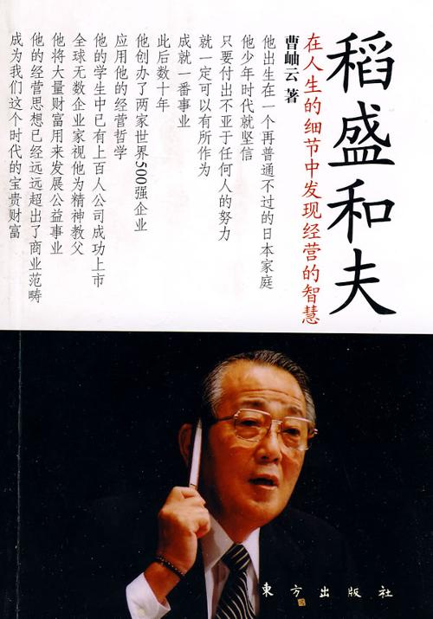
在工作中修行

Slide 41
普通人的劳动力市场
不具有这样的品质（坠入爱河）：爱上快递工作
不具有这样的稳定关系：并购与倒闭、扩张与成本压缩都带来了劳动力市场的变动性，不敢期许长久的关系
不具有伦理价值：没有完美诠释个人主义的价值
劳动和奉献的劝勉虚伪和空洞

Slide 42
“做”与“不做”梦想与代价
正如消费，工作也被当做一种奇观，提供给渴求职业的观众
“扎克伯格（市场机会）”、小C罗（努力）、王宝强（机遇）、马斯克（创造力）
作为成功范例的传播与推广，给予公众提供了某种可能性；
遥不可及，却具有充当人生模板的特性

Slide 43
谴责：工作伦理在消费社会
责备穷人因不努力落入悲惨境地（香港富豪的角色交换）
掩饰真相：不存在工作和志业的相关性（出色比你还努力）
明星效应支持工作伦理的示范性
作为消费者的劳动者，无法保证眼前的稳定关系不失去即将到来的机会；
案例：小学馆出版社——日企、日剧和漫画的互联网平台，我怎么能知道现在这个就是最好的？

Slide 44

福利作为工作伦理的支撑
制度层面

Slide 45
福利作为工作伦理的支撑福利制度的政治
排除与容纳之间
福利国家
S E C T I O N
03.
slide : <number>

Slide 46
没有工作意味着风险
工作是为无法工作时做出准备
正是对这种情境的恐惧减除了面对不确定性时需要的勇气
福利制度提供了免于此情景的恐惧，并给予个人承担风险的自由
“自由”需要免于担忧、免于匮乏和失业后的被迫懒散

Slide 47
生产社会的福利制度
主张集体保障个人福祉，承认由工作所支持的生活方属正常
不存在一切人永久就业，若要工作伦理的戒律符合实际，需要拯救无业者
让他们准备好可以“再”就业
作为支持工作伦理的国家，福利制度是保障社会健全的规范和量度

Slide 48
p63
福利制度强化了工作伦理
福利制度在劳动再商品化扮演了关键角色
福利制度维持了随时能够积极投入服务的劳动“预备军”
缓和严酷自由市场经济的体系（积累、利润的补助）争议

Slide 49
福利国家是工作伦理的必要补充
某些人认为压迫机制的缓和方式
资本主义经济所形成的压力的缓冲带工会组织的福利保障要求
消费社会下的社会福利制度面临转折

Slide 50
全球化的资本与新的劳动力规则 资本：意愿减弱
劳动力过剩让企业雇主更愿意转嫁“劳动再商品化”成本
对资本扩张和保障而言，旧式的协助已经大体无关紧要
全球性的行动自由让福利供应的投资没有那么有利可图
（资本向成本低洼地带流动）

Slide 51
福利制度的政治

Slide 52
公民政治权利下的福利
公众福祉的观念出发意味着被视为区别性的生产性贡献：有些人养有些人
并非以经济贡献为基础，全员都能享有高尚而有尊严的生活权利（公共生活）
将过有尊严生活的权利界定为公民的身份
隶属于自由主义的民主政治理念的一部分

Slide 53
新自由主义
自由主义：共同体（早期的商业主）------------民主政治
自由----------------------------------平等
人身、经济、发展 公正和社会正义
民主
政治的决策是合理的？个人服从于此的基础是来自于自由和平等协商的结果
理想的民主政治
资产阶级革命（经济团体的权力诉求）
亚当.斯密（市场看不见手）
19世纪末，古典自由主义放任发展的后果（经济和社会危机）
20世纪初凯恩斯主义崛起
（德国和意大利及美国的罗斯福新政）
引发了关于“民主”和“自由主义”的论证
新自由主义出现----内涵和结果

Slide 54
福利制度：从无选择-选择学分案例
呼吁：废除家境调查的福利制度——任务在于消除恐惧 自由和平等
事实：选择性的措施无可挽回地取代了普遍性的雄心 个人主义
普遍性（社群建构）和选择性（分裂）的争论一直不停学分
通过缓和无法参与生产者与有产者之间的情状，包含和重新确认社会的不平等原则（多劳多得和不劳而获）
政治的伦理与利益的理性形成对抗政治变迁（民主-不民主）
区隔与容纳及竞争淘汰的合理性

Slide 55
排除与容纳

Slide 56
选择性的福利乃是分隔而非整合个人
福利被局限于潜在边缘的少数人
“污名化”福利接受者：工作伦理
“取自活跃、成功而勤俭的人，然后转给懒散、失败而不负责任的人”
“失败者”让大多数人可以认定自己的生活是成功的故事
相信自己照管自己，就会过得更好（市场）
比起国家平均水准的服务，商业保险能够提供更好的利益

Slide 57
福利制度意味着失去选择（消费主义）
“选择”本身就是价值所在：竞争的反映，市场活力的源泉
有选择意味着能力，鉴赏品味和社会地位的公共展示
有选择意味着有区辩，区辩个人能力让选择更有价值
福利制度意味着被无差别的对待，“分配”意味着缺乏选择
福利让“差异”和“选择”不运作与消费社会相矛盾
消费者心态占了压倒性优势

Slide 58
福利制度在消费社会：排除与容纳
福利制度将同为劳动力商品的人群分化
利益的分割造成个人中心主义者对福利制度的诟病（工作伦理作用）
消费社会强化的“选择权”让人相信享有福利是一种耻辱
改变了人们的政治诉求：公民权-求利
消费与市场经济的正相关性：没有弱者只有优胜略汰的人
个人主义-利己的精英

Slide 59
政治诉求贫乏（政治层面P76）
由于福利供给保留给需要者，无法依赖那些不需要者
供给的恶劣品质透露着反对支出者获得的优越品质（不值得）
票选执政党都被公开要求减少福利，施行优惠的个人所得税
政治博弈中去迎合“不需要”的人显然比“需要”更有利
福利国家的“瘦身”与关注政治性公民身份的衰退萎缩同步

Slide 60
背景
底层阶级：“消除”了贫穷的问题
逐出道德义务的世界
展望
工作伦理与新贫阶层
04.
S E C T I O N
slide : <number>

Slide 61
背景：工作伦理在后工业、消费社会的时代里发挥新功能
科技进步，生产效率提高，工作岗位减少
着眼“健全经济”成长的基础并非增加劳动密集产业
强化工作伦理，弱化福利制度：以工代赈（美国：背景）
“工作伦理”的戒律和颂扬空洞不实缺乏工作-努力

Slide 62
工作伦理在工业社会顺利执行了“社会重新整合”的任务
消费社会的自由市场规则令福利制度沦落——穷人
工作伦理继续在消费社会中的伦理层面扩大化，以伪饰市场经济的自由平等规则

Slide 63
底层阶级：“消除”贫穷

Slide 64
底层阶级（Under class）
1963年的概念：被排除（去工业化的受害者）
不包含：位居阶级之外的人，不是阶层的一部分
(单亲妈妈、瘾君子、罪犯、乞丐、非法移民、帮派分子等)
无法有正常和符合规范行为：“难以应付”、“疏离”、“有敌意”
被塑造成不合作、反社会，他们与贫穷无关而关乎于“选择”
(从事自由选择，必须要有能力：运用选择权的技能和决心)
选择有“好”和“坏”：无法选择“对”的人
充满自由选择的国度里，“未作当作之事”

Slide 65


电影《寄生虫》
这家人如何成为了底层？
什么驱动了犯罪？
机会的正负示范

Slide 66
贫穷与欲望的失衡——犯罪(梦想与现实、空间的置换与扮演）
寄生的两层寓意（生活、经济）
生存与派对（暴雨）
地下和地面（人间和地狱）

Slide 67
消费社会的“负极”：社会秩序会制造某些威胁其认同的危险景象
高犯罪率也是消费社会自身的产物
受到欲望鼓动而能够满足（少）与无法按照诱惑行事的人（多）eg:卖肾买苹果手机，鸿沟日渐加宽
无法依照正常规则参与满足欲望的人会被罪犯化和异质化
在“消费奇观”与“贫穷失常”之间是恐惧(非同情与责任)
（欲而不求的威力）

Slide 68
正极：认同
表面是穷人寄生在富人的家庭
实际是富人凭借“市场自由”剥削穷人 上-下、上-上绞杀
深层是富人通过“选择”的机会示范了市场经济的优越性
工作伦理以社会“正极”的形式突出市场平等、自由规则
示范的权力垄断了其他阶层对生活空间边际的精神想象（《燃烧》）

Slide 69
新自由主义
自由主义：共同体（早期的商业主）------------民主政治
自由----------------------------------平等
人身、经济、发展 公正和社会正义
民主
政治的决策是合理的？个人服从于此的基础是来自于自由和平等协商的结果
理想的民主政治
资产阶级革命（经济团体的权力诉求）
亚当.斯密（市场看不见手）
19世纪末，古典自由主义放任发展的后果（经济和社会危机）
20世纪初凯恩斯主义崛起
（德国和意大利及美国的罗斯福新政）
引发了关于“民主”和“自由主义”的论证
新自由主义出现----内涵和结果

Slide 70
富裕标准和贫穷同构 人生范本
工作因组织架构“优化”和“合理化”更为“灵活” 亚马逊
贫穷会随着经济增长而加剧：利润和效率里被放弃的劳工阶层
财富成为被尊重的对象本身，体验永无止境 默多克在80多岁开启新婚模式
拉斐尔德的男宠团、多个格调高级的别墅、摄影及艺术收藏 马斯克无数的女友和孩子
富豪作为工作伦理典范的示范性使普通人的阈值界限升高
富人和穷人同构着消费社会的工作生态：强化着市场逻辑 网红梦

Slide 71
富裕-成功
贫穷与欲望的张力失衡：欲望像“初恋”
“有事情发生”的生活 蹦极、高空玻璃桥、商场通顶滑梯、太空舱美容、水里和空中的瑜伽
永远不无聊正是消费所作出的承诺
选择的自由和丰富，移动自由，突破空间与安排时间的能力
消费社会的环境时刻提醒着人们消费者的标准
贫穷并不能化约成物质匮乏与身体苦痛（不是吃不饱、穿不暖）
贫穷意味“达不到标准”（相对：气味不达标），身为有缺陷的消费者的羞辱感
贫穷是个社会和心理状态：无法突破的空间与时间 毕业旅行 （黄洋与室友）

Slide 72
“工作伦理”成为了道德上谴责穷人，却赦免其他人
工作伦理说出了那些奋力求生者的责任，却只字未提那些衣食无忧、继续朝更高、更远大目标前进者的责任。工作伦理否认了后者对前者的依赖，因而解除了后者对前者的责任（影像驱逐真实）。
当代社会，工作伦理有助于让“依赖”的观念臭名昭著。
在毁谤穷人的依赖是罪过的同时，目前对工作伦理的解释，让富裕人士的道德顾忌降到了最低。
——《工作、消费主义和新穷人》

Slide 73
连接贫穷与犯罪
道德本质是为其他弱势群体福祉担责的驱力
现代社会经济需求无保持穷人情况良好的必要，并非意味没有道德方面的责任
将贫穷进行罪犯化处理，将会消除与驳斥这种驱力 案例：世外小学
贫穷从社会问题转变为刑法问题：穷人是社会的公敌
成为穷人是因为他们没有能力做出“对”的选择

Slide 74
遵守工作伦理戒律成为是否具备道德同理心的适任测验105-110
底层阶级已经通过“选择”脱离了道德义务的领域
不因放弃伦理责任、解决困境的额外责任而有罪恶感
有效清洗社会疆界内所有人的双手和良知

Slide 75
新贫阶层

Slide 76
秩序与规范
看见和看不见的权力规训
社会秩序：“应然”切入“实然”
规范：投射在人类行为上的秩序模式
社会秩序和规范作为建设性有力安排工具
成为理解例外状况的结构与框架
秩序与规范的本质并非容纳和涵括，而是分割-切除-削减-清除和排斥

Slide 77
惧怕与怜悯的矛盾心态，穷人在复制社会秩序及保证遵从规范发挥作用
每个社会会根据特定的秩序与规范模式及形象来建构穷人
在不同的社会结构下，贫穷问题被提供不同解释
穷人哲学史是创造社会秩序的作用者

Slide 78



“穷人”在传统社会中的功能
同为“上帝子民”，贫穷也是上帝造物与安排
穷人饱受的苦难是对“原罪”的忏悔和救赎
幸运者有责任援助受苦者并借此修行和救赎
因为穷人，才有机会自我牺牲过良善生活

Slide 79
“穷人”在工业社会中的功能
“安于贫穷”的穷人乃是企业主的梦魇
贫穷是一种“不努力工作”的结果示范
工作伦理是一层糖衣，将苦工提升至道德责任的层面
作为随时准备投入工厂的“劳动预备军”123

Slide 80
“穷人”在消费社会
消费社会中生产者角色让位给消费者
是否能够完成“消耗供给的需求”有所贡献是衡量标准
在成本核算的社会里，存在都要必须纳入工具理性的审视
“穷人”无法适应的是“消费”规范，而非工作伦理
成为没有任何“用处”的社会不良投资
被修辞为“底层”：贫穷变为“失范”
排除“不合秩序”的人是一种道德

Slide 81
工作伦理作为社会规范的一种自动机制（烟幕：遮蔽困境）
“自由市场经济”下拥有假定之自由的人证明了“被排斥者”不适合成为自由能动者大麻
排斥行为具有了道德的正当和正义性（忽视他们毫无抗拒的能力）

Slide 82
遭到背弃的“多余者”
物理空间的隔离
加强的精神隔离：驱离出“道德同情”的世界
驱离出人类社群：脱离“伦理世界”的责任
暴行就在众人充耳不闻的沉默中进行
高尚之士在“自由主义”规范中早不将“受害者”当作人类

Slide 83
展望

Slide 84
消费市场为核心的社会后果
“积极”的功绩社会，不再“自我质疑”的危机
“工具理性”的衡量标准普遍化（损益表指导的生活）
社会关联的瓦解

Slide 85
今天比昨天多，明天比今天多
生产和积累的最大化渴望在社会集体的无意识之中
阻碍工作程序的加速，否定性被消除了《倦怠社会》
世界的“积极化”发展导致例外状态日益减少54-61
过量肯定新自由主义并非异化和去现实，变成了强制性的自由和自我实现

Slide 86
不再有“他者”的进入和“自我质疑”（恋爱）
消除“消极”的暴力社会（鸡娃）
功绩主体是追求更多体验的同化机制（自我无限扩张）
功绩社会和功绩主体追求更多
没有“他者”的自我剥削79-81，自我的暴政（自私、伤害、执着）

Slide 87
人际关系的匮乏
“存在”的匮乏32
人仅属于自身74-76
没有超验的信仰
道德的规训
家庭的苑囿
他者的为难和勉强
一切皆有可能的社会里-自己不可能，发动自我攻击

Slide 88
社会关联的瓦解
摧毁需要耗费大量时间、劳力与技巧维持的“社会凝聚”
使社区与邻里的纽结逐渐瓦解
家庭结构与活力上留下深刻而有害的痕迹
对生活品质（而非生活水准）造成损害并正在持续
伦理与社会共识的终结

Slide 89

01 塑造工作伦理
02 从工作伦理到消费美学
04 工作伦理与新贫阶层
工作伦理的社会整合功能
工作伦理在消费社会的审美化发展（上层群体）
工作伦理的结构性作用
结构性发展的后果
slide : <number>

